Slide 1
Data Analytics
Formulação de estratégias para redução de Churn
A3Data 🤝 Telecom Company

Slide 2
Agenda
01
02
03
04
05
06
07
Introdução
Discussão sobre o cenário da TL Company
Highlights
Quais os resultados da análise construída
Pipeline de dados
Tratamento da base de dados fornecida
Análise dos serviços
Observando o comportamento das variáveis dos serviços prestados
Construíndo personas
Personificando clientes que avaliaram negativamente os diferentes serviços
Impactos no Churn
Quais variáveis mais impactam nas avaliações negativas
Roadmap analítico
Próximos passos do projeto

Slide 3
Telecom Company
Cenário atual
Tendência de elevar o Churn
Custo elevado de setup
Serviço de reocorrência mensal
Foco na retenção de clientes
Operação em diferentes regiões do país
Tendo em vista o cenário de atuação, a análise foi realizada com o objetivo:
Encontrar variáveis caracterizam a insatisfação com o produto
Descobrir cenários que possibilitem identificar oportunidades de melhoria dos serviços
Mapear e personificar os clientes

Slide 4
Highlights
Personas
Jornada
Foram traçadas 7 diferentes personas para os 4 diferentes serviços serviços prestados
Foi proposta uma jornada de tempo do cliente onde é possível ver os prováveis tempos de inflexão para cada serviço

Slide 5
Pipeline de dados
A base de dados fornecida apresentam algumas desconexões que foram tratadas utilizando Python. Após o tratamento, scripts Py foram criados para que a tarefa de tratamento seja automatizada em caso de novos dados futuros.
Correção de colunas de datas
Dados em colunas incorretas
Persistência do tipo de dado
Operação com as colunas de datas para calcular o tempo de contrato
Algumas colunas tinham dados inseridos que não faziam sentido, sendo elas: Volume de Dados, Número de Reclamações e Comentários
Criação da coluna “Avaliação do comentário” que não estava nos dados originais
Padronização da Localização
Lidando com valores vazios
Ajuste de dados incorretos (Rio de Janeiro/RJ/Rio Grande do Sul)
Separação em 3 colunas diferentes para criar os campos Cidade, UF e Estado
Preenchimento de dados faltantes (Brasília/DF)
Corrigindo os valores vazios de acordo com o que fizesse match para a coluna
Integração com o GPT-3.5 para realizar as Avaliações dos comentários que não existiam

Slide 6

Uso do GPT 3.5 de forma integrada
Para nos beneficiarmos dos comentários qualitativos dos clientes, foi utilizado o motor do GPT-3.5 para que ele, como modelo de IA, pudesse avaliar os comentários entre Positivos, Neutros e Negativos.

Slide 7
Serviços prestados pela TL Company
23 Clientes
18,6% do R$ mensal
31 Clientes
30,5% do R$ mensal
Telefonia Móvel
Internet
Telefonia Fixa
TV a Cabo
23 Clientes
23,7% do R$ mensal
25 Clientes
27,2% do R$ mensal

Slide 8
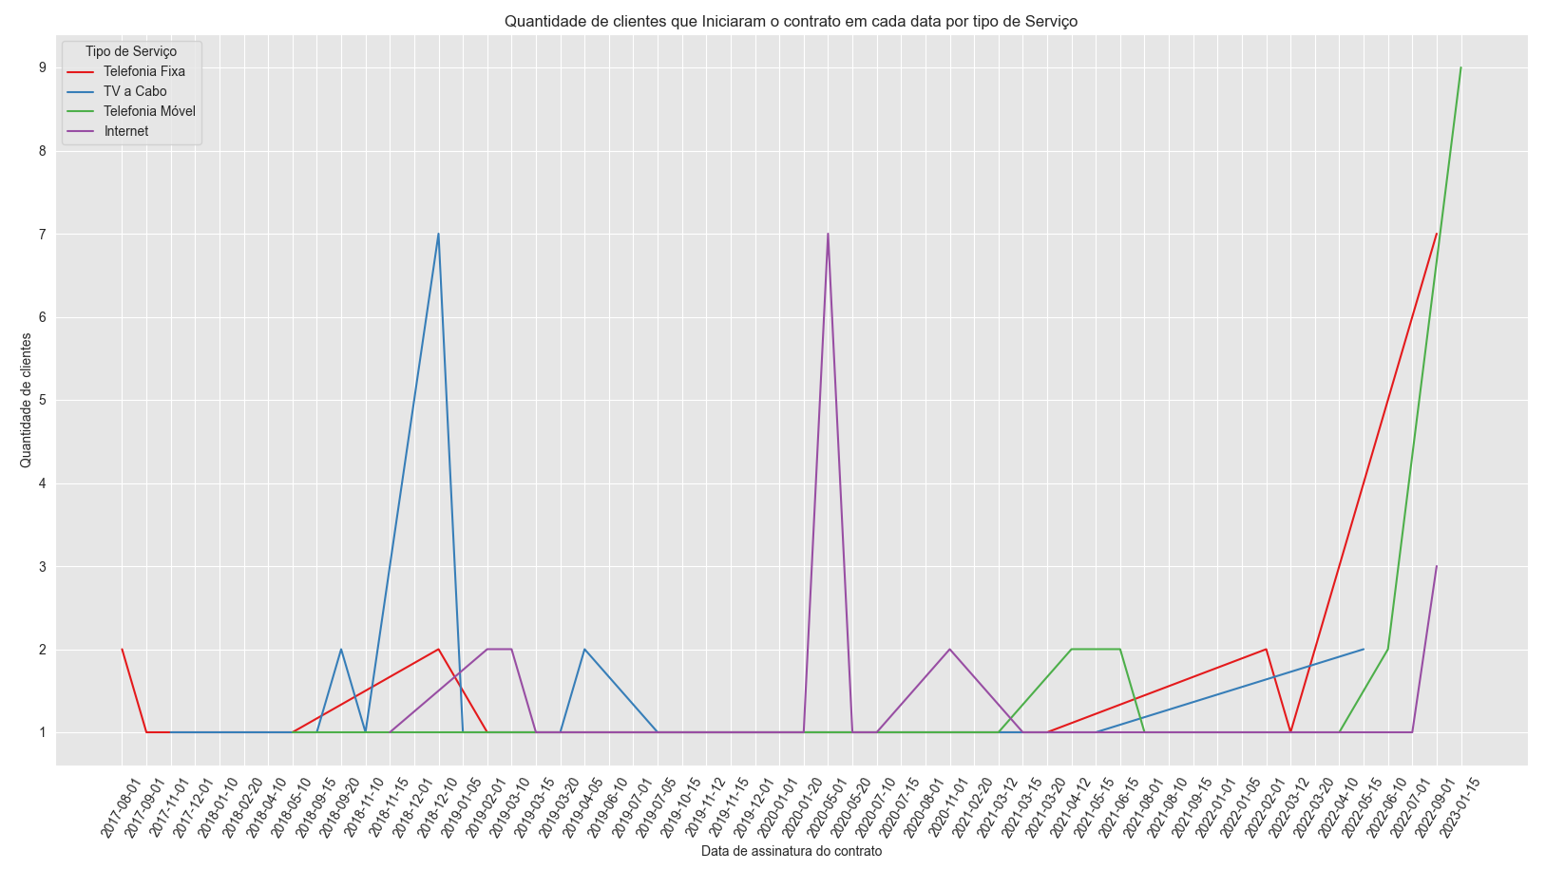
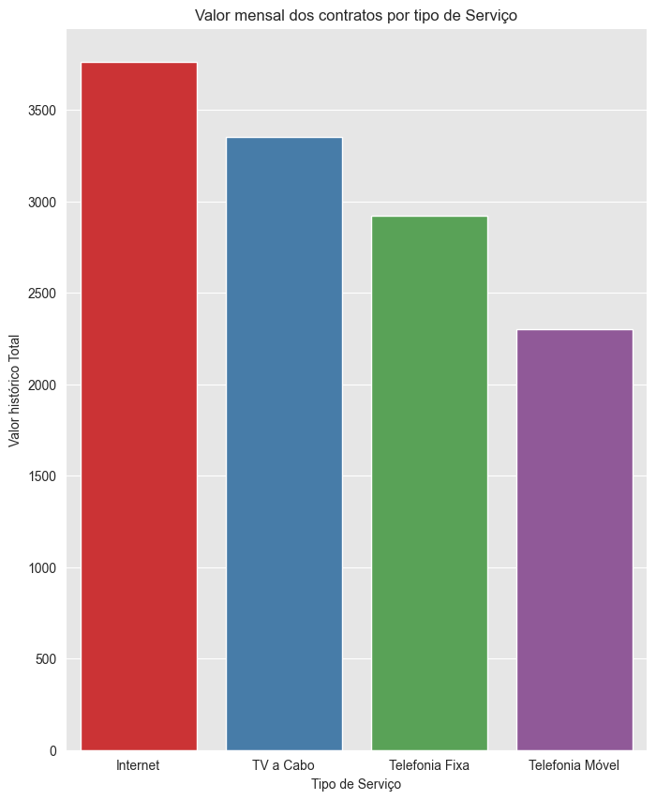
Tendência de crescimento dos serviços
Tendência de aumento nos serviços de Telefonia.
Serviços com maior valor agregado histórico não são os que foram mais contratados nos últimos meses.

Slide 9
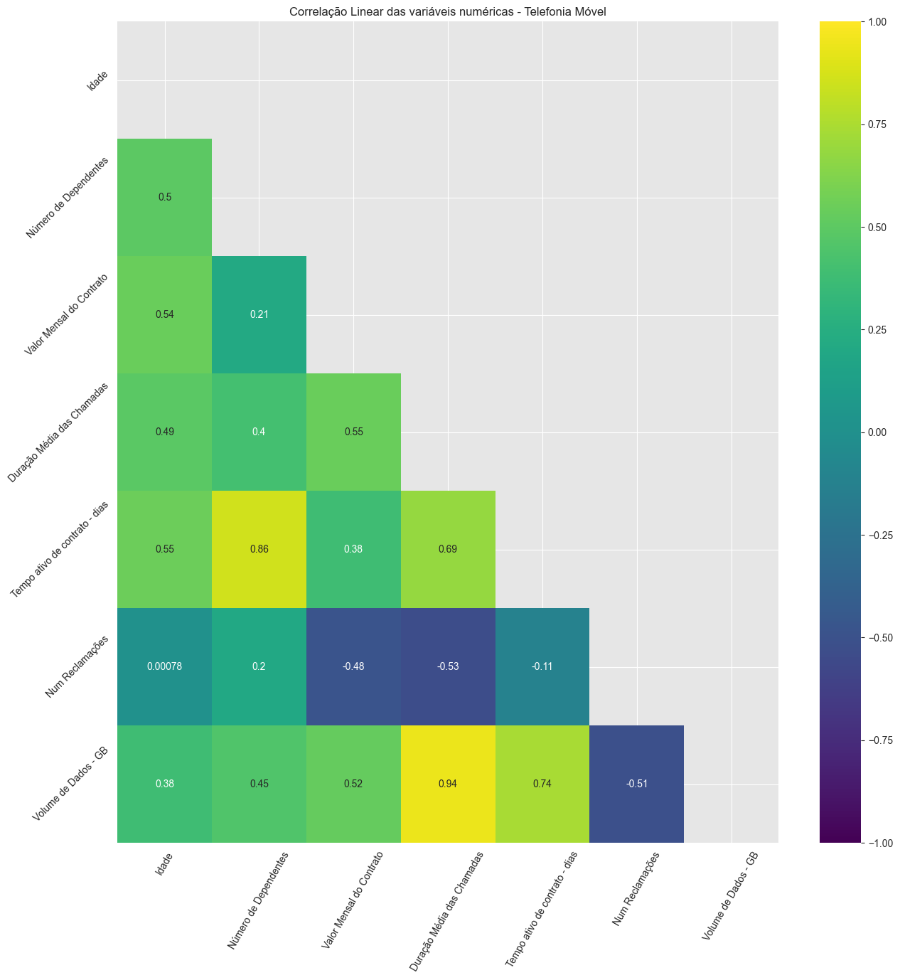
Correlação entre as variáveis
Número de Reclamações
Diminuem com o aumento do Volume de dados (-0.51) e a Duração média das chamadas (-0.53)
Tempo total de contrato
Aumenta a quantidade de Dependentes (0.86) e maior Volume de Dados (0.74)
Idade
Não parece ter influência no Número de reclamações (0.00078)
Correlação Linear com foco em visualizar possíveis comportamentos dos clientes para os serviços.

Slide 10
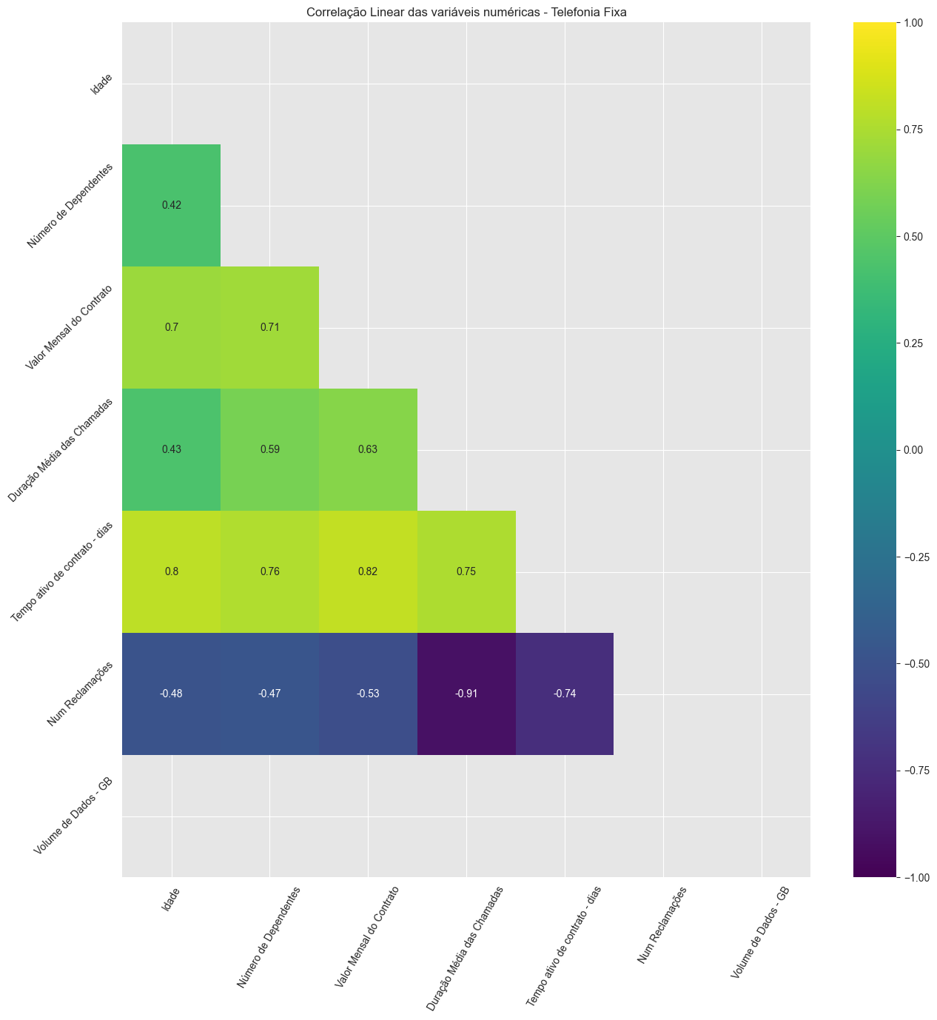
Correlação entre as variáveis
Tempo total de contrato
Aumenta com a Idade do cliente (0.80) e diminui com o Número de reclamações (-0.74)
Número de reclamações
Diminui com a Idade (-0.48), ou seja, a maior quantidade de reclamações vem de clientes jovens
Número de dependentes
Diminui o número de reclamações (-0.47), pode ser um sinal de saúde do relacionamento com o cliente
Correlação Linear com foco em visualizar possíveis comportamentos dos clientes para os serviços.

Slide 11
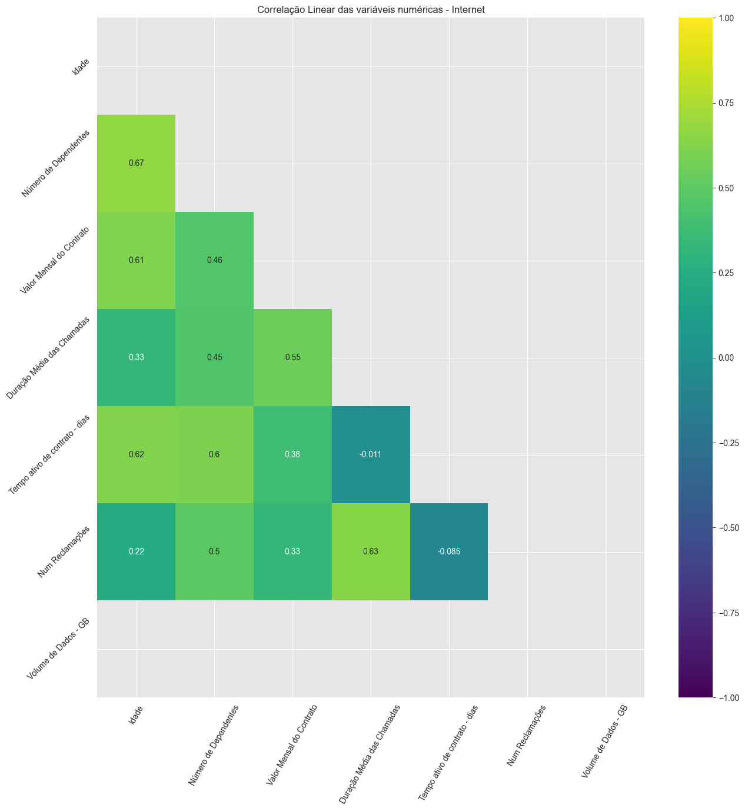
Correlação entre as variáveis
Tempo total de contrato
Aumenta com a Idade do cliente (0.62), o número de dependentes (0.60) e o Valor mensal do contrato (0.38)
Correlação Linear com foco em visualizar possíveis comportamentos dos clientes para os serviços.

Slide 12
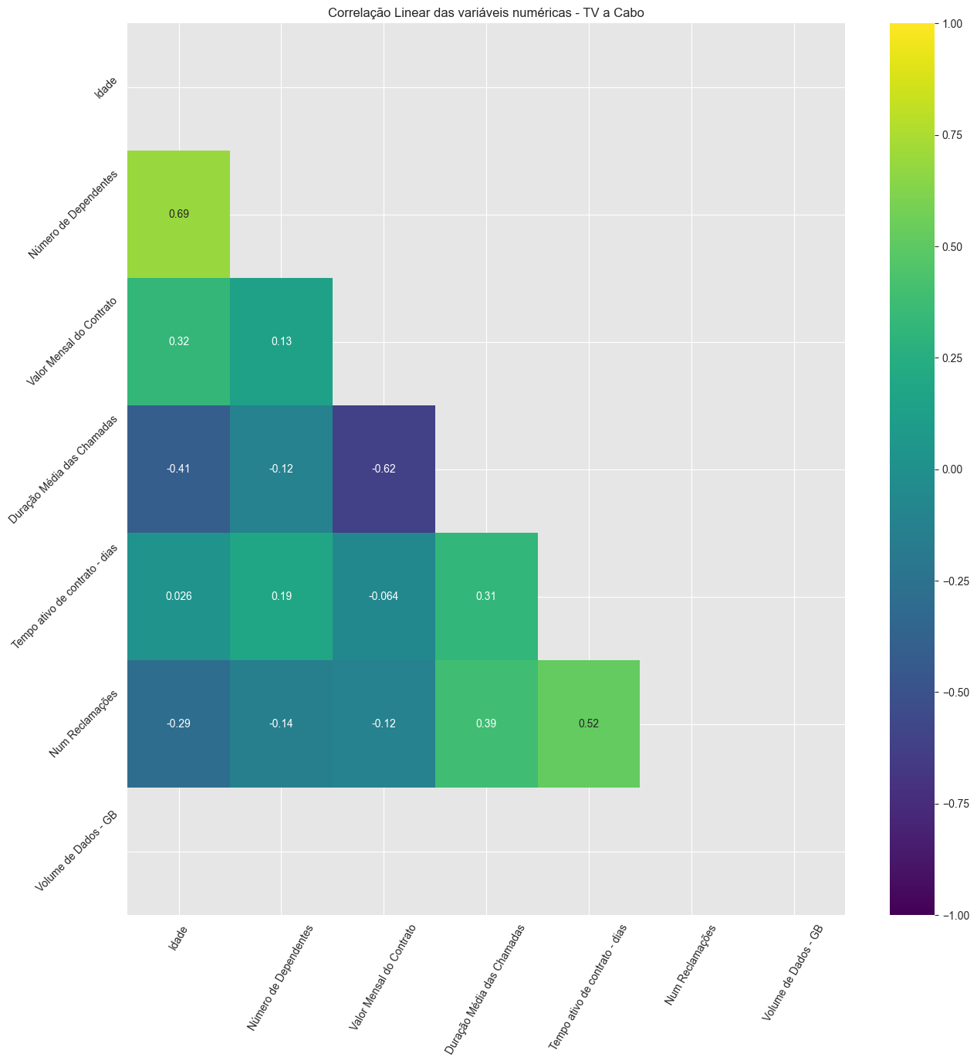
Correlação entre as variáveis
Idade
Aumenta o Valor do contrato mensal (0.32) e Número de dependentes (0.69)
Tempo total de contrato
Não parece ter influência com a Idade (0.02), mas aumenta com a quantidade de reclamações (0.52). A medida que o contrato se estende, o número de reclamações sobre o serviço aumenta.
Correlação Linear com foco em visualizar possíveis comportamentos dos clientes para os serviços.

Slide 13
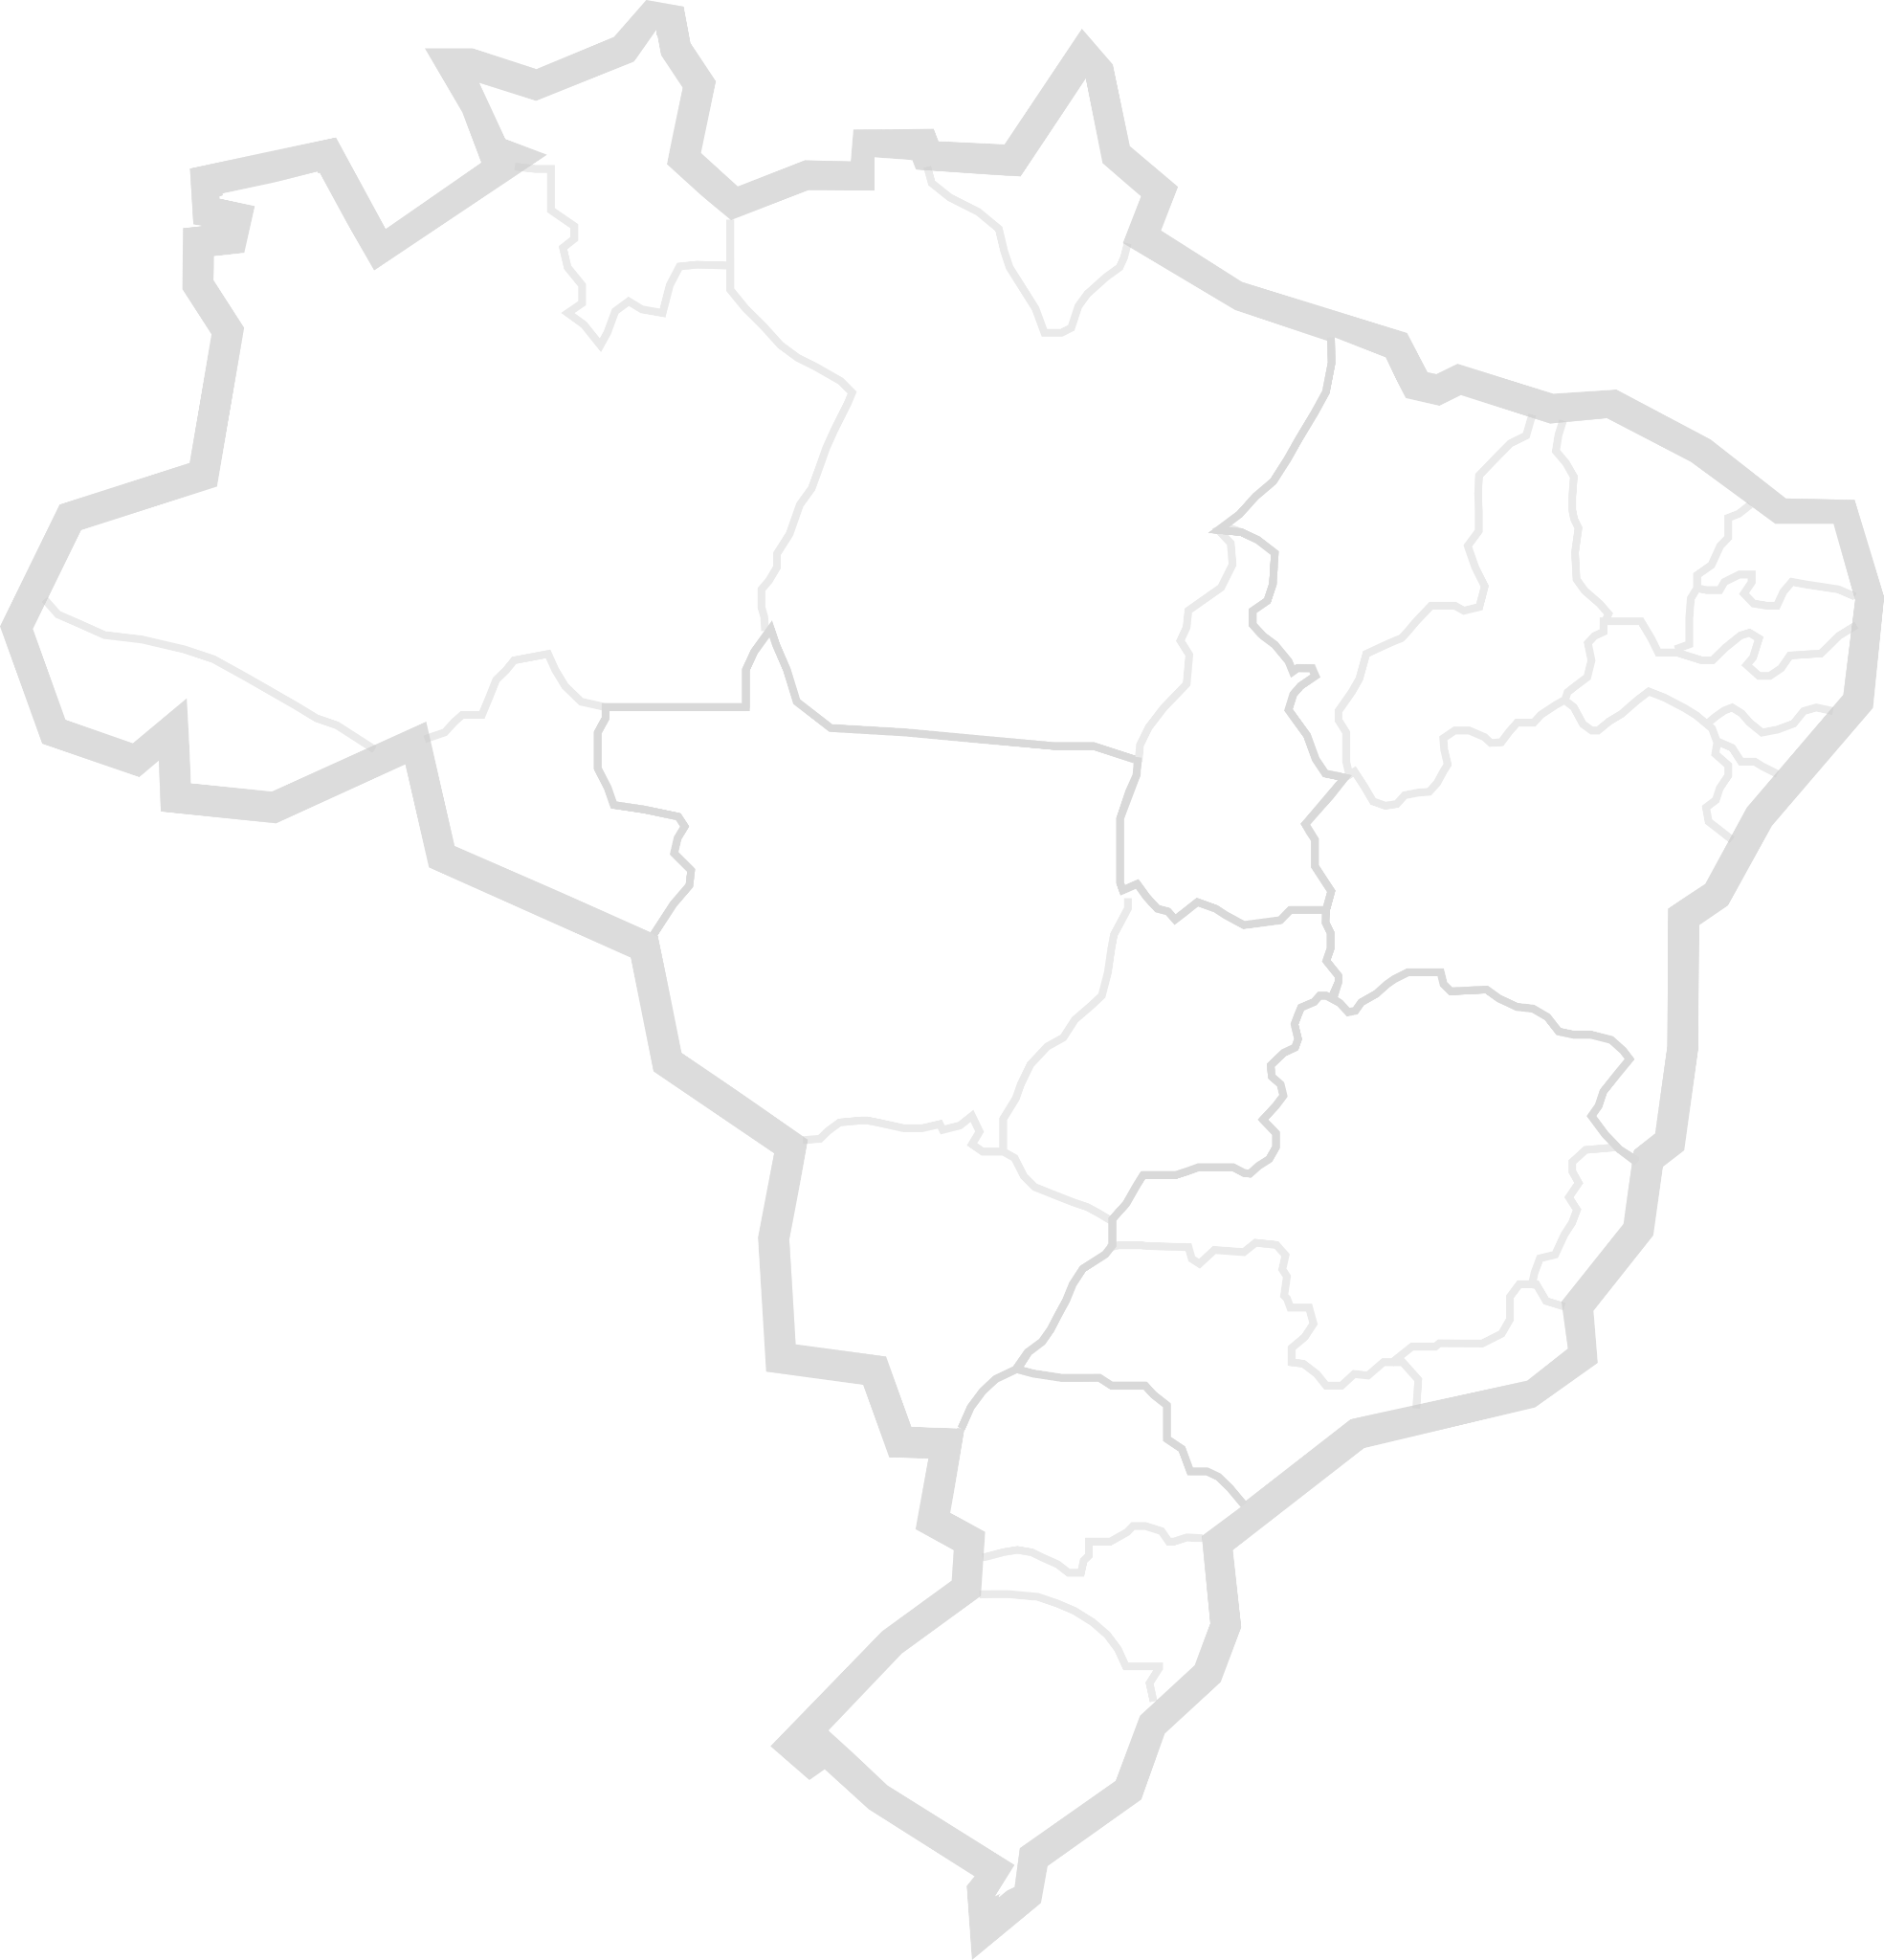
Construção de Personas
Persona 1
65%
Características Demográficas
Características de Uso
Possui 30 anos, nenhum dependente, do sexo feminino, solteira e mora na região Sul do País
Tem até 4 meses de contrato com um pacote de valor mensal médio de R$ 90,00 e não utiliza pacote de Volume de Dados
Persona 2
65%
Características Demográficas
Características de Uso
Possui 35 anos, entre 1 e 2 dependentes, do sexo masculino, casado e mora na região Sudeste do País
Tem entre 3 anos e meio a 4 anos de contrato com um pacote de valor mensal médio de R$ 105,00, utilizando cerca de 2 a 3GB de Volume de Dados
Utilização de Machine Learning não supervisionada para obtenção de clusters (Método KPrototypes)

Slide 14
Construção de Personas
Persona 1
65%
Características Demográficas
Características de Uso
Tem aproximadamente 30 anos, muito raramente apresentam um dependente, do sexo masculino, solteiro, mora na região Sudeste do País
Tem aproximadamente 1 ano de contrato e um valor médio mensal de R$ 104,00
Utilização de Machine Learning não supervisionada para obtenção de clusters (Método KPrototypes)

Slide 15
Construção de Personas
Persona 1
65%
Características Demográficas
Características de Uso
Tem aproximadamente 40 anos, de 1 a 2 dependentes, do sexo masculino, casado e mora na região Sudeste do País
Tem 3 anos de contrato e um valor mensal médio de contrato de R$ 150,00
Persona 2
65%
Características Demográficas
Características de Uso
Tem aproximadamente 30 anos, 1 dependente, do sexo feminino, casada e mora da região Sudeste do País
Tem 2 anos de contrato e um valor mensal médio de contrato de R$ 94,00
Utilização de Machine Learning não supervisionada para obtenção de clusters (Método KPrototypes)

Slide 16
Construção de Personas
Persona 1
65%
Características Demográficas
Características de Uso
Tem aproximadamente 40 anos, 2 dependentes, do sexo masculino, casado e mora na região Sul do País
Tem aproximadamente 4 anos de contrato e um valor mensal médio de contrato de R$ 180,00
Persona 2
65%
Características Demográficas
Características de Uso
Tem aproximadamente 30 anos, geralmente 1 dependente, do sexo feminino, casada e mora na região Sudeste do País
Tem aproximadamente 4 anos e 6 meses de contrato e um valor mensal médio de contrato de R$ 120,0
Utilização de Machine Learning não supervisionada para obtenção de clusters (Método KPrototypes)

Slide 17
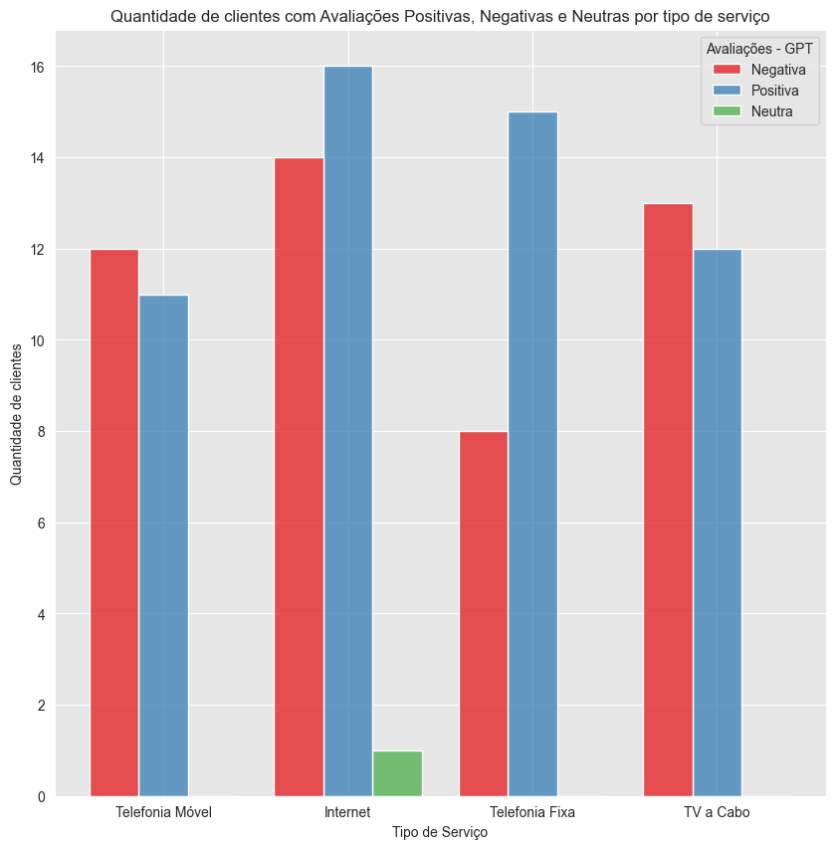
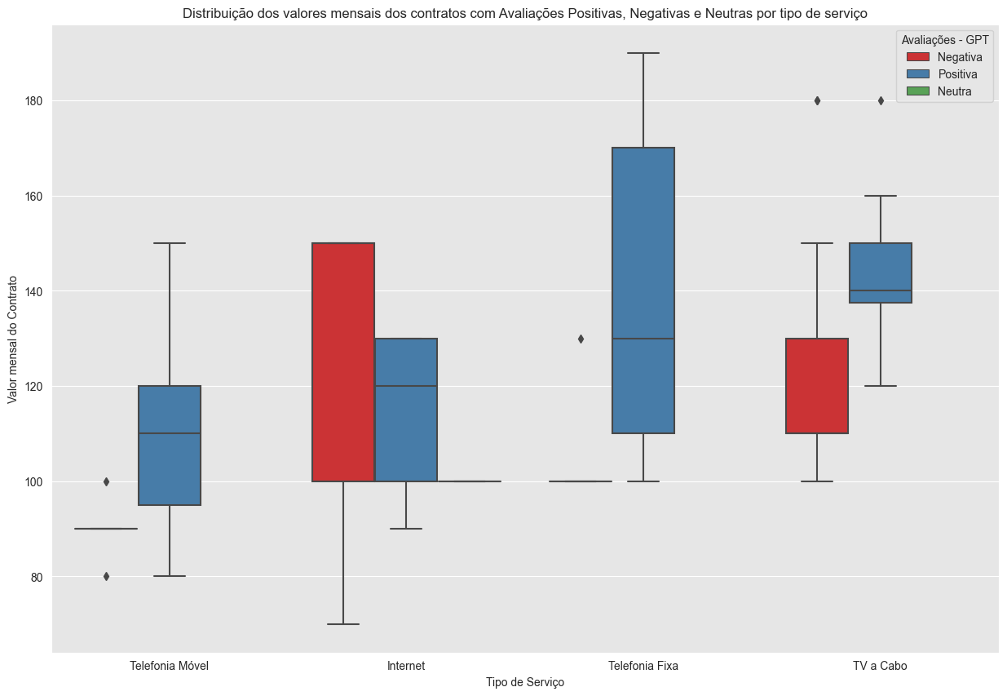
Analisando os clientes com avaliações negativas dos produtos
Telefonia Móvel e TV a Cabo apresentaram maior quantidade de clientes com avaliações negativas do que positivas.
Telefonia têm concentrado os maiores valores de Contratos Mensais nos clientes que avaliam o serviço positivamente.

Slide 18
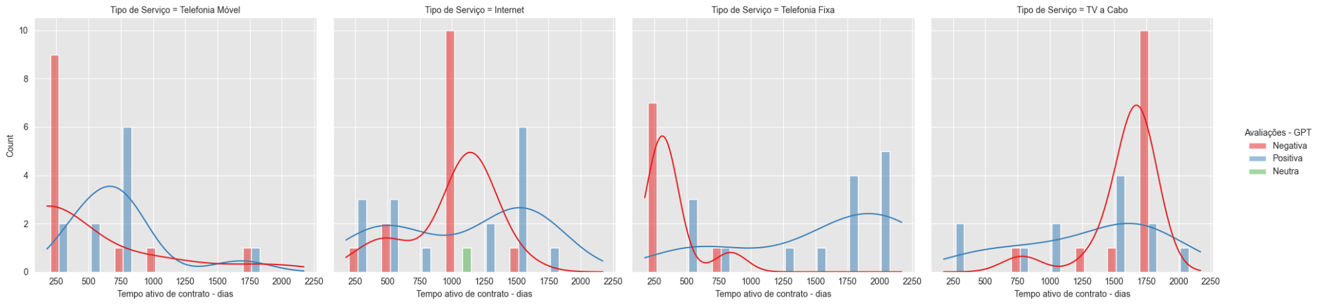
Jornada do Cliente ao longo dos dias de contrato
Cada tipo de serviço tem uma inflexão de reclamações negativas diferente ao longo do tempo.
Ter o controle desses pontos, ao longo do tempo de contrato, nos permite construir jornadas personalizadas com o objetivo de conter e o aumento do Churn de determinado serviço.

Slide 19
Pontos que impactam no Churn
Tempo de contrato
O momento da jornada em que o cliente está, de acordo com o serviço, é um indicativo de maturidade do uso e de decisão em permanecer ou sair.
Uso do produto
Métricas que podem refletir a fidelidade e a intensidade de uso dos serviços, como valor mensal do contrato, número de dependentes, volume de dados, podem direcionar se o cliente está mais ou menos satisfeito.
Infos. Demográficas
A Idade, estado civil, localidade podem nos indicar qual a tendência de satisfação do cliente para determinado serviço contratado.

Slide 20
Roadmap Analítico
 | Mês 1 | Mês 2 | Mês 3 | Mês 4
Estratégia a ser executada
Machine Learning
Data Engineer
Testes A/B com as personas selecionadas que estão no tempo de inflexão. Testes para realizar a melhor forma de abordagem para abrir o contato e realizar ações de CS.
Compilar resultados dos testes e provável redução no Churn.
Treinamento com modelos de ML de decisão para prever qual a probabilidade de um Cliente optar pelo cancelamento de um serviço
Estruturação do Pipeline de dados para zerar ingestão incorreta de dados.
Criação de Feature Store para construção de modelos de ML

Slide 21


Muito
Obrigado!
Perguntas?
gustavopcunhaa@gmail.com
+55 (31) 99713 8581

